Slide 1
SHIRIN ARJMANDI
•PH.D. STUDENT OF COGNITIVE NEUROSCIENCE

Slide 2
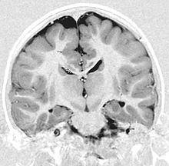
قشر مخ :

Slide 3
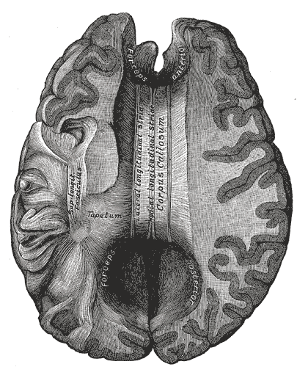
جسم پینه‌ای :

Slide 5
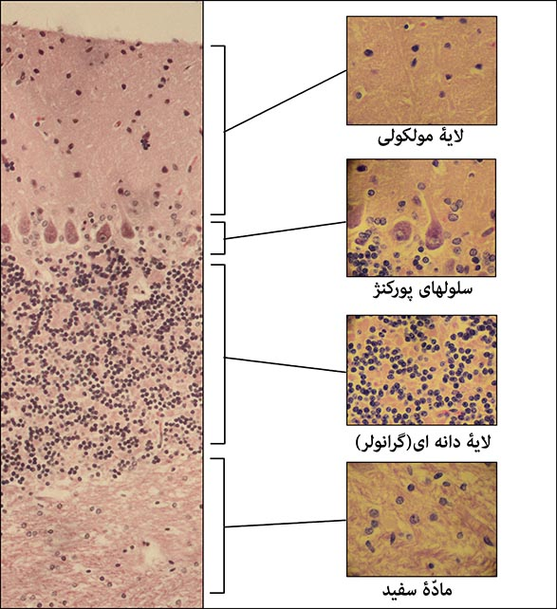
لایه های شش گانه قشر مخ انسان:
لایه مولکولی
لایه دندانه ای بیرونی
لایه سلولی هرمی
لایه دندانه ای درونی
لایه درونی هرمی
لایه چند شکلی

Slide 6
ستون ها در قشر مخ :

Slide 8
لب پس سری (occipital) :
منطقه اصلی بینایی
ناحیه مخطط
آسیب : نابینایی در میدان دیداری آن بخش

Slide 9
لب آهیانه (parietal) :
بین لب پس سری و شیار مرکزی

Slide 10
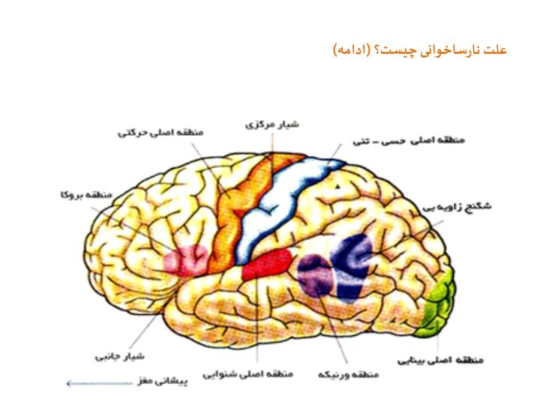

Slide 11
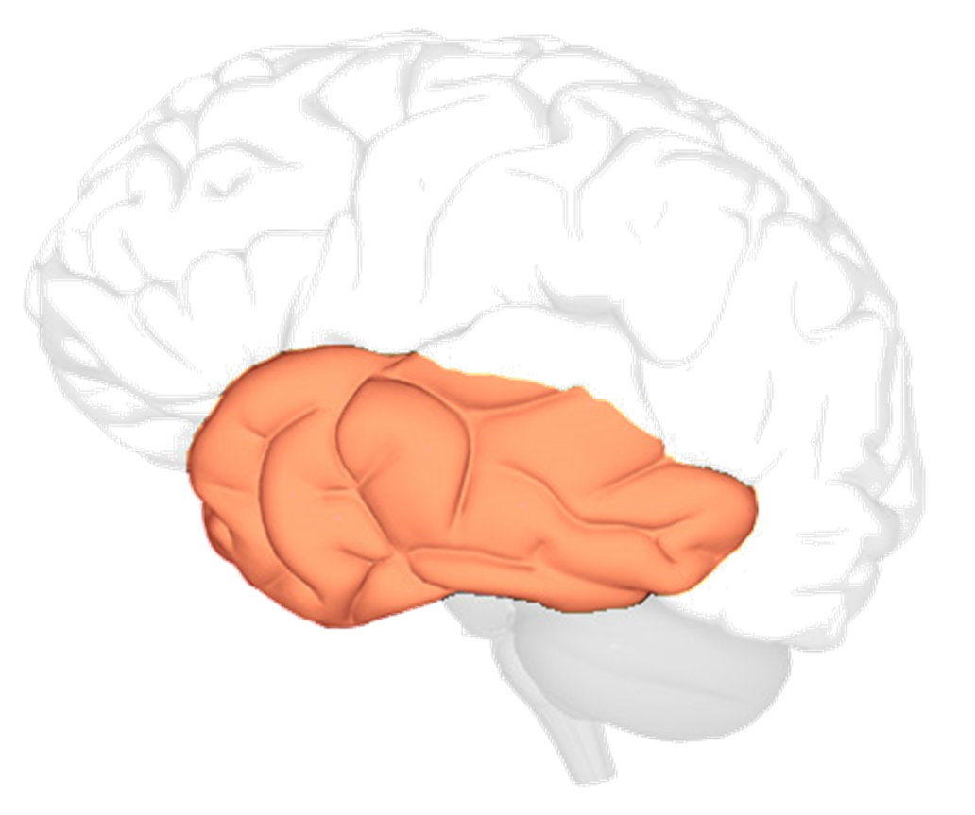
لوب گیجگاهی (Temporal ):
اطلاعات شنوایی
نقش در رفتار انگیزشی و هیجانی
نشانگان کلوور بوسی

Slide 12
لوب پیشانی (Forontal):
2 بخش : ناحیه اصلی حرکتی ، ناحیه پیش پیشانی
شکنج پیش مرکزی
ناحیه پیش پیشانی :
حافظه فعال
تکلیف پاسخ-درنگیده
کنترل بروز رفتارهای وابسته به بافت

Slide 14
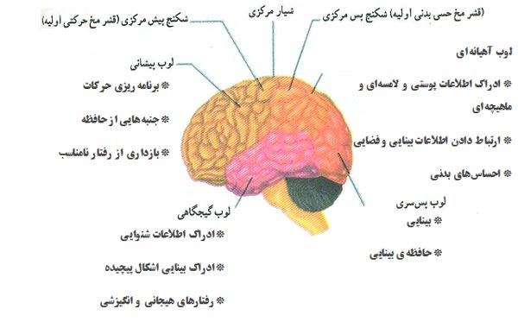

Slide 15
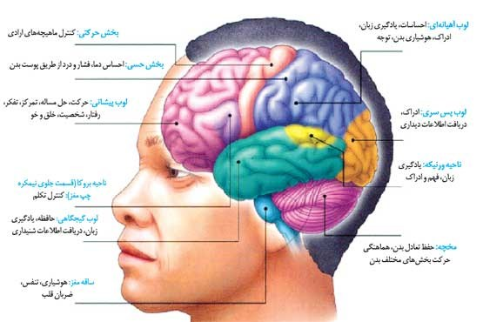

Slide 16
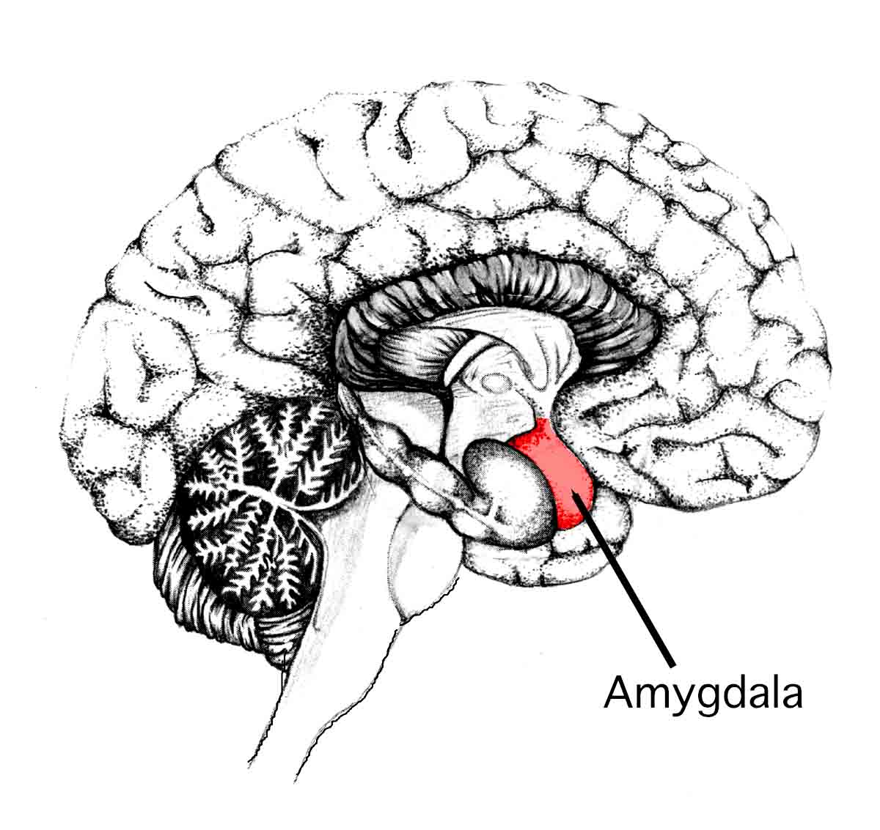
بخش های مختلف مغز چگونه با هم کار می کنند ؟
آمیگدال
یکپارچه سازی
امواج گاما

